Slide 1
Construindo um robô de competição
Seshan brothers
Traduzido por equipe sunrise

Slide 2
Nossas regras para design do robô
#1: Use seu tempo para construir um robô base antes de fazer os anexos
#2: Se você está começando agora, tudo bem fazerem um robô base da LEGO, EV3Lessons ou livro. Não comece por um robô para cumprir o máximo de pontos. Ao invés disso, comece com um modelo básico que você pode evoluir com o tempo
#3: Use seu tempo para testar ideias ao invés de buscar por soluções na internet. Conforme você avançar na FLL, você desenvolverá suas habilidades, do seu próprio jeito. Não tente achar atalhos e pular passos do processo de aprendizado
© 2018, FLL Tutorials, Última edição: 05/09/2018
2
Notes:
2

Slide 3
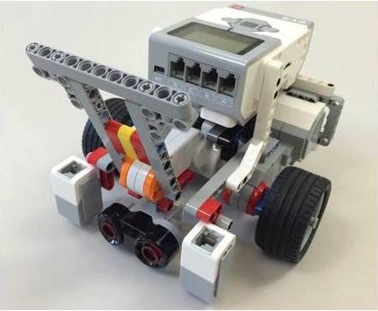
Considerações de design
Nos próximos slides, vamos apresentar algumas questões chave
Você deve considerar o prós e contras de cada opção
Nós acreditamos que você deve idealizar e criar por conta
Nós discutimos os seguintes 6 fatores: Tamanho, Peso/Balanceamento, Sensores e Posicionamento, Posicionamento de Braços, Escolha de Roda e Pneu, Outro
© 2018, FLL Tutorials, Última edição: 05/09/2018
3

Slide 4
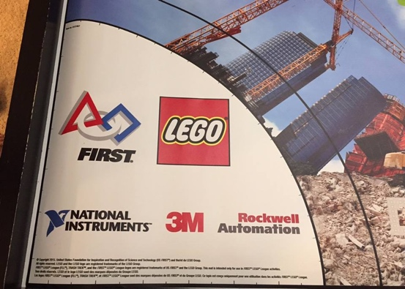
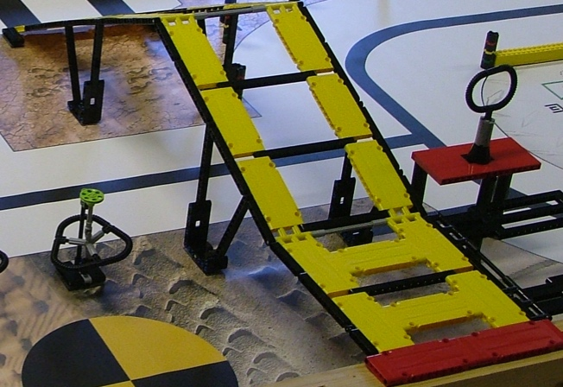
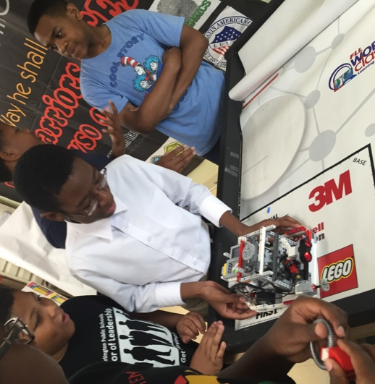
Altura e largura
Sempre cheque as limitações de altura (30,5cm em 2018, por exemplo)
Podem existir outras limitações, causados por conta dos modelos das missões
Considere as restrições do tapete, como a base
© 2018, FLL Tutorials, Última edição: 05/09/2018
4

Slide 5
balanceamento
Se pergunte: O robô está bem balanceado? O centro de gravidade está no local certo?
O robô não deve pender para os lados
Se estiver, os movimentos se tornam inconsistentes, os pneus podem derrapar e o robô pode virar
Quando se colocar os anexos, isso pode piorar
Considere o posicionamento do bloco (EV3)
Um bloco muito em cima pode ser muito pesado. Um bloco muito para frente ou para trás pode causar desbalanceamento
© 2018, FLL Tutorials, Última edição: 05/09/2018
5

Slide 6
Sensors e o posicionamento
Quais sensores são necessários para cumprir os objetivos da equipe?
Aonde os sensores devem ser colocados?
Sensores de cor precisam ter uma boa distância dos pneus. Colocá-los muito perto das rodas pode cauar problemas ao seguir linhas
O de giro pode pode ser colocado em qualquer lugar, mas deve estar de frente para uma certa direção para medir curvas
Outros sensores devem ser colocados aonde são mais úteis
© 2018, FLL Tutorials, Última edição: 05/09/2018
6

Slide 7
Posicionamento do braço
Se você estiver usando o EV3, você pode usar 2 motores adicionais (de qualquer tipo)
Aonde você os coloca depende dos anexos
Você tem que cumprir tarefas altas ou baixas?
Você conseguirá adicionar anexos ao motor rapidamente e com facilidade?
O robô está balanceado após colocar os motores extras?
© 2018, FLL Tutorials, Última edição: 05/09/2018
7

Slide 8
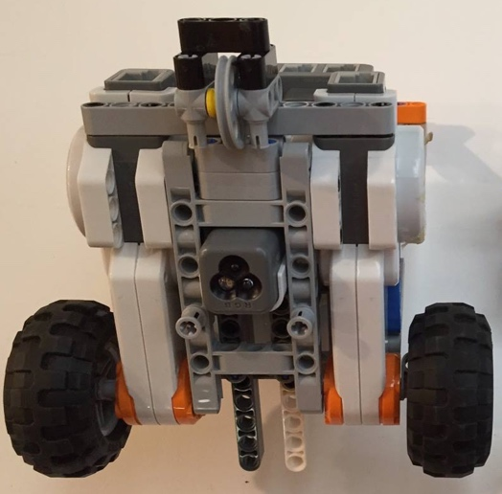
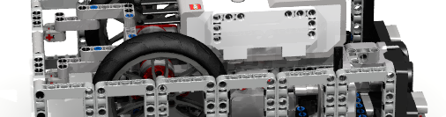
rodas
Não escute para ninguém que te diga qual roda é a melhor para a FLL. Cada robô é diferente. Assim como o desafio
Sempre faça seus próprios testes para determinar qual roda é melhor para o seu robô em particular
Rodas largas podem ser mais rápidas, mas menos precisas e derrapam mais
Rodas pequenos são mais lentas, mas mais precisas
Pneus firmes não perderão a sua forma quando saírem de seus arcos
Rodas traseiras devem se mover em várias direções e estarem na mesma altura das rodas dianteiras
Verifique se as rodas permanecem no lugar e de que estão instalados firmemente
© 2018, FLL Tutorials, Última edição: 05/09/2018
8

Slide 9
Outras considerações
Seu robô é resistente?
Quando você remove um anexo, algo quebra do robô?
Planejando em seguir paredes? Considere colocar pequenas rodas nos cantos do robô
Planejando em alinhar nas linhas? Você pode querer um segundo sensor de cor
Você consegue acessar a bateria do robô?
Você consegue acessar a porta USB?
© 2018, FLL Tutorials, Última edição: 05/09/2018
9

Slide 10
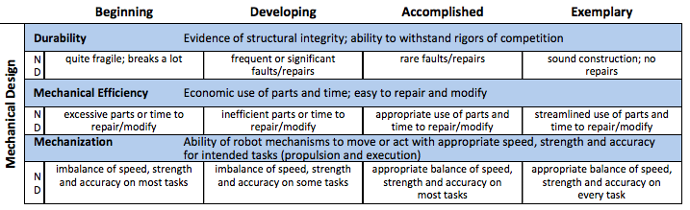
Examine a rubrica
Quando você finalizar seu design, teste como ele se movimenta
Veja a rubrica e veja como ele se encaixa
© 2018, FLL Tutorials, Última edição: 05/09/2018
10

Slide 11
Créditos
Essa lição foi criada por Sanjay Seshan e Arvind Seshan
Mais lições em www.ev3lessons.com e www.flltutorials.com
Traduzido por Equipe Sunrise, de Santa Catarina, Brasil
This work is licensed under a Creative Commons Attribution-NonCommercial-ShareAlike 4.0 International License.
© 2018, FLL Tutorials, Última edição: 05/09/2018
11
Notes:
11

